Slide 1
Мастер класс «Роспись деревянной ложки»
муниципальное бюджетное дошкольное образовательное учреждение
«Детский сад №176 «Сказка»
Хохломская роспись
Воспитатель
Чугреева О.В.

Slide 3
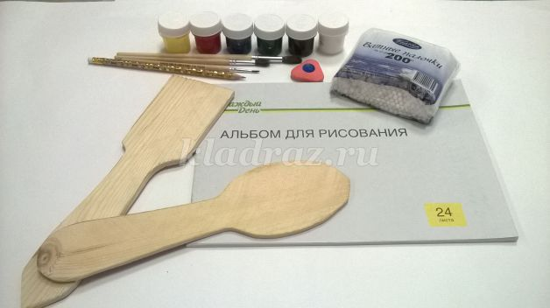
Материалы:
ложка деревянная
гуашь
ватные палочки
ватные палочки
кисть
салфетки

Slide 4
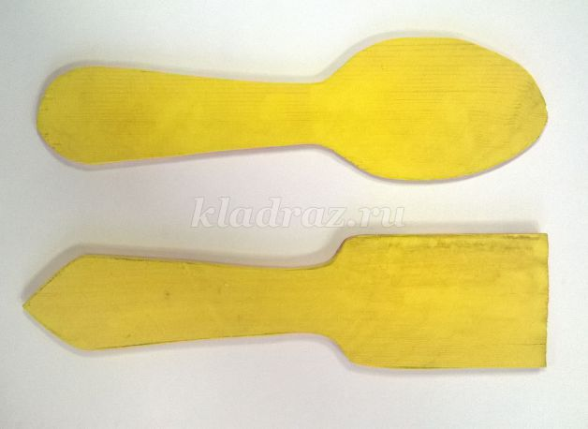
Первый этап основу ложку полностью покрываем желтой краской

Slide 5
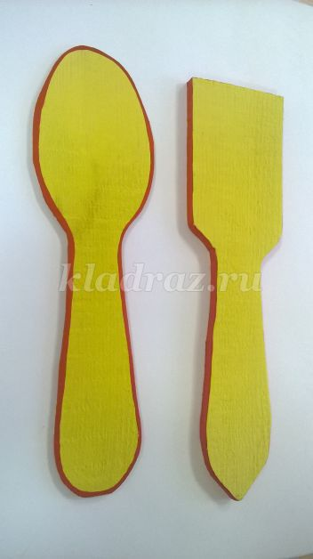
Второй этап
Торцы прокрашиваем
красной гуашью

Slide 6
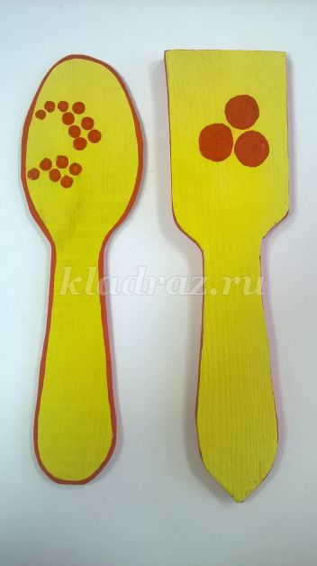
Третий этап
Наносим орнамент
– ягодки, красной гуашью

Slide 7
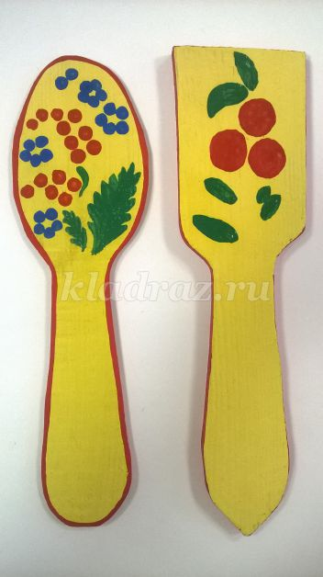
Четвертый этап
ватными палочками делаем
цветочки синим цветом
На ложке рисуем
кистью листики смородины.

Slide 8
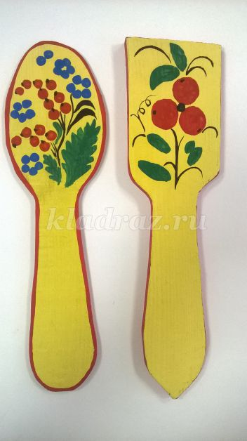
Пятый этап
Рисуем завитки
черной краской
и точечки на ягодках

Slide 9
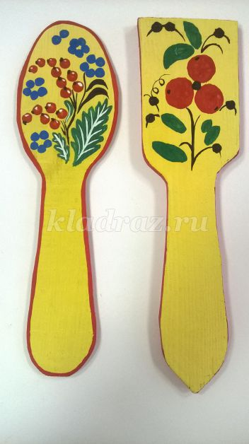
Этап шестой
Украшаем белой краской
листочки и смородинки
на ложке

Slide 10
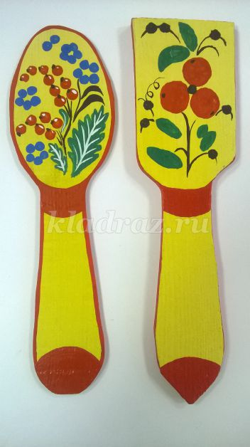
Этап седьмой
Рисуем на ручке
красную кайму.

Slide 11
Спасибо за внимание!!!

